Slide 1
Развитие мелкой моторики у детей раннего возраста.
Подготовила
воспитатель группы раннего возраста
Магомедова З.М.
г. Сургут
2022г.

Slide 2
«Истоки способностей и дарований детей - на кончиках их пальцев.
От пальцев, образно говоря, идут тончайшие ручейки,
которые питают источник творческой мысли»
В. А. Сухомлинский

Slide 3
Цель: повышение уровня профессиональной компетентности педагогов о развитии мелкой моторики рук у детей раннего возраста.
Задачи:
1. Рассмотреть теоретические понятия о моторики рук.
2. Продемонстрировать возможности применения игр, упражнений, массажа для развития мелкой моторики рук.

Slide 4
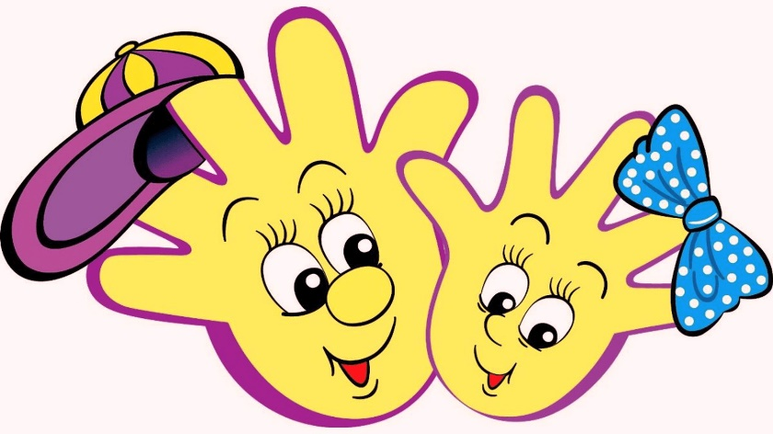
Иммануи́л Кант , известный немецкий философ, писал: «Рука – это своего рода внешний мозг!». На кончиках пальцев расположены нервные окончания,
которые способствуют передаче огромного количества сигналов в мозговой центр, а это влияет на развитие ребѐнка в целом.

Slide 5
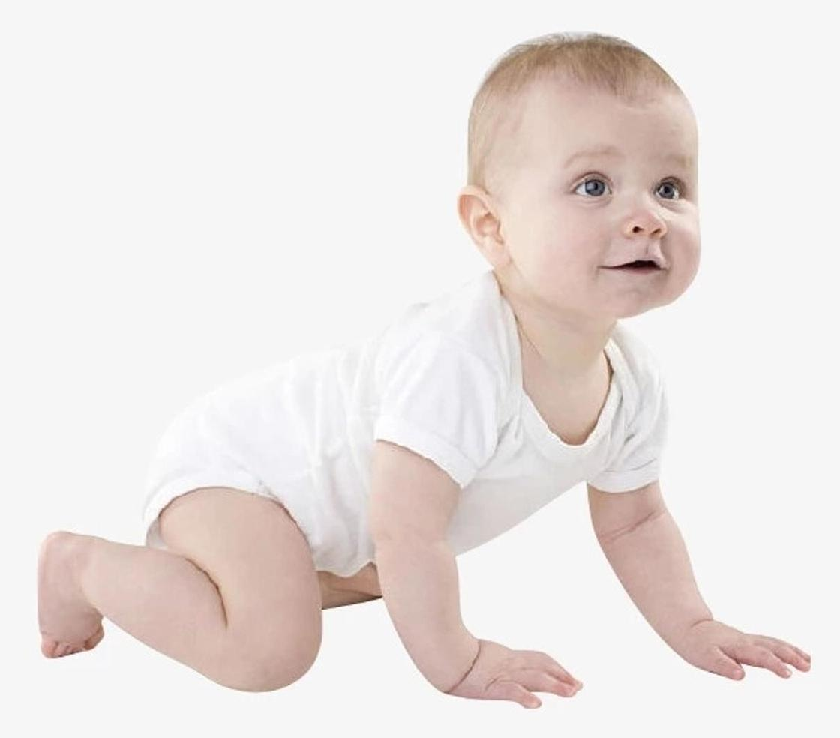
Моторика, в переводе с латинского – движение
Различают – крупную моторику и мелкую моторику.

Slide 6
Почему так важно для детей развитие мелкой моторики рук?
Доказано, что речь ребенка и его сенсорный опыт взаимосвязаны.
Если движение пальцев рук соответствует возрасту, то и речевое развитие находится в пределах нормы; если движение пальцев отстает, то задерживается и речевое развитие, хотя общая моторика при этом может быть нормальной.

Slide 7
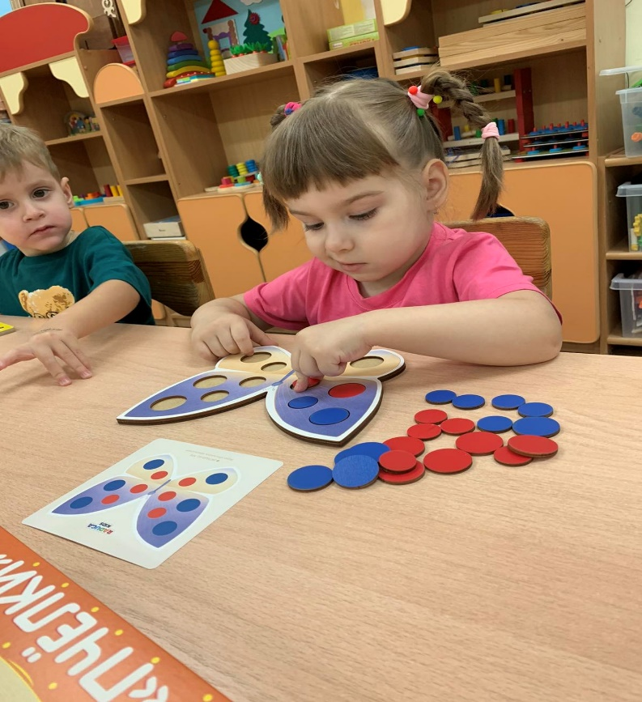
Игры на развитие мелкой моторики рук.
Мозаика «Бабочка»

Slide 8
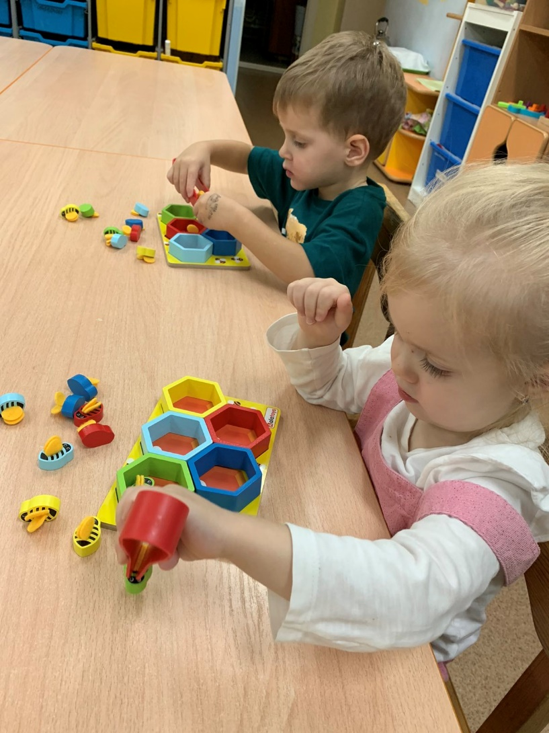
Игра-сортер «Пчелки»

Slide 9
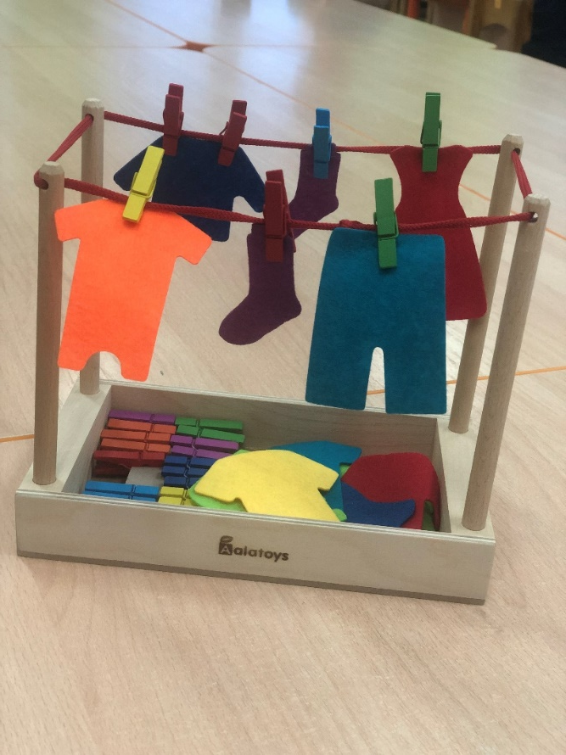
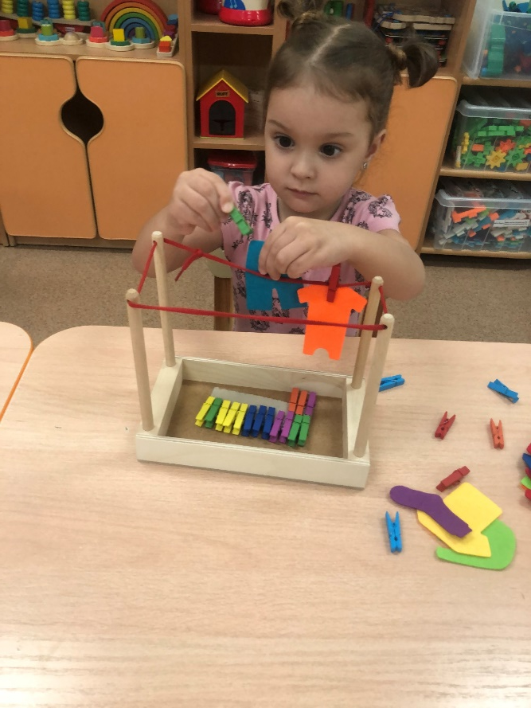
Игра с прищепками «Стирка»

Slide 10
Пальчиковые игры.
Подобные игры заключаются в том, чтобы ребенок изобразил при помощи кистей рук и пальцев определенные предметы, тем самым развивая координацию движений.
«Очки», «Стул и стол», «Лодочка»,
«Ножницы»

Slide 11
«Учите ребенка каким-нибудь неизвестным ему пяти словам - он будет долго и напрасно мучиться, но
свяжите двадцать таких слов с картинками, и он усвоит на лету»
Ушинский К. Д.

Slide 12
Спасибо за внимание!

